Slide 1
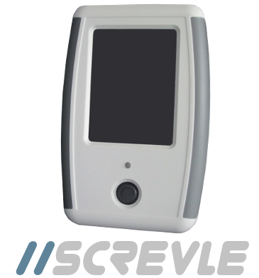
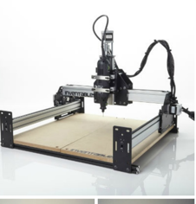
Eshapeoko
programmeren met Screvle

Slide 2
Inhoudsopgave
Inleiding
Uitleg project
Kennismaking programmeeromgeving
Basis motorsturing
Problemen
Oplossing

Slide 3
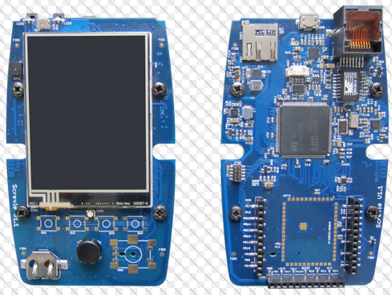
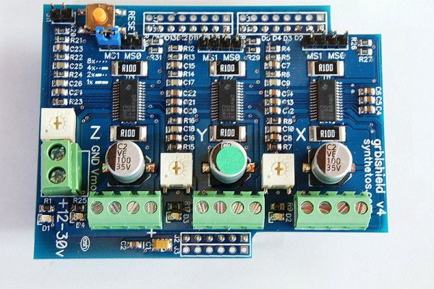
Inleiding
Programmeren CNC-machine met Screvle
Wat is Screvle?
Closed-source programmeeromgeving
Ontworpen door 1 persoon
Motoraansturing door middel van grblShield

Slide 4
Uitleg project
Programmeren met Screvle, Eclipse
Maken van een website
G-code uploaden
Doorsturen naar Screvle
Werkt als standalone server
Alle eerder doorgestuurde code onthouden op Screvle
Via touch screen interface kiezen welke code moet uitgevoerd worden

Slide 5
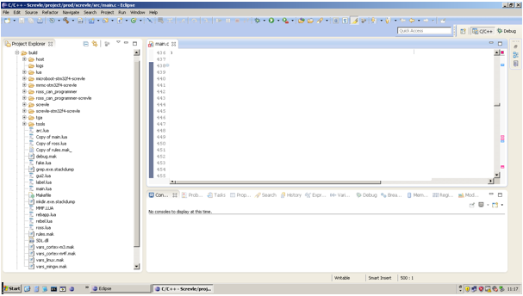
Kennismaking programmeeromgeving
Enkele problemen hierbij:
Veel folders
Vonden niet de juiste folders
Proberen op te lossen door
toegang op BitBucket-account
Om te kunnen programmeren
naar Screvle verbinden met
Olimex ARM-USB-Tiny-H ging niet

Slide 6
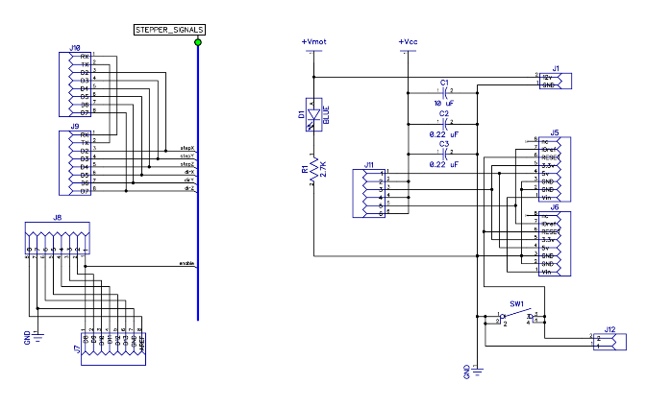
Basis motorsturing
Om motoren aan te kunnen sturen
grblShield aansturen
Hier zien we welke pins we moeten
aansturen voor x,y,z-directie

Slide 7
Problemen
Vele errors in begincode
Onvoldoende documentatie om errorcodes op te zoeken
Probleem met Windows?
Uiteindelijke fout:
Spatie in directory naam, waardoor Eclipse de code niet kon builden

Slide 8
Oplossing
Beginnen programmeren in VMWare
Code builden
Via openOCD doorsturen naar Screvle
Pingen via commandprompt naar telnet host 4444, voorgemaakte code plakken in commandprompt
Beginnen met LED aan te sturen

